Slide 1

KHOA HỌC
LỚP 5
HỖN HỢP.

Slide 2

Khởi động
- Các chất có thể tồn tại ở những thể nào?
- Các chất có thể tồn tại ở thể rắn, thể lỏng hoặc thể khí.
- Với điều kiện như thế nào thì các chất có thể chuyển từ thể này sang thể khác?
- Khi nhiệt độ thay đổi, một số chất có thể chuyển từ thể này sang thể khác.

Slide 3

Khoa học
HỖN HỢP
Muối tinh
Mì chính
Hạt tiêu (xay nhỏ)
PHIẾU HỌC TẬP SỐ 1
Tên và đặc điểm của từng chất tạo ra hỗn hợp | Tên hỗn hợp và đặc điểm của hỗn hợp
1. Muối tinh:
2. Mì chính:
3. Hạt tiêu:

Slide 4

HỖN HỢP
1. Tạo hỗn hợp gia vị:
PHIẾU HỌC TẬP SỐ 2
Tên và đặc điểm của từng chất tạo ra hỗn hợp | Tên hỗn hợp và đặc điểm của hỗn hợp
1. Muối tinh:
2. Mì chính:
3. Hạt tiêu:
Hỗn hợp gia vị có màu trắng lẫn màu đen, có vị mặn, ngọt, cay.

Slide 5

HỖN HỢP
1. Tạo hỗn hợp gia vị:
- Em hiểu thế nào là hỗn hợp?
Kết luận:
Hai hay nhiều chất trộn lẫn với nhau có thể tạo thành một hỗn hợp. Trong hỗn hợp, mỗi chất giữ nguyên tính chất của nó.

Slide 6
Khoa học
HỖN HỢP
1. Tạo hỗn hợp gia vị:
- Theo em, không khí là một chất hay một hỗn hợp?
- Không khí là một hỗn hợp vì trong không khí còn có bụi bẩn, khói và một số chất khác.
- Kể tên một số hỗn hợp mà em biết.
Một số hỗn hợp:
+ Cám và gạo.
+ Gạo và sạn.
+ Gạo và trấu
+ Muối và cát…

Slide 7
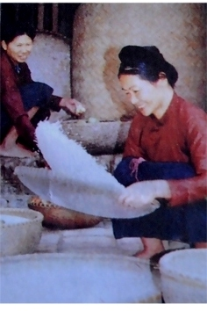
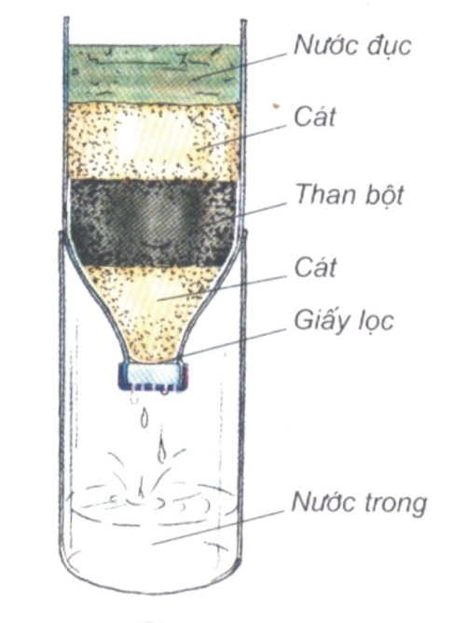
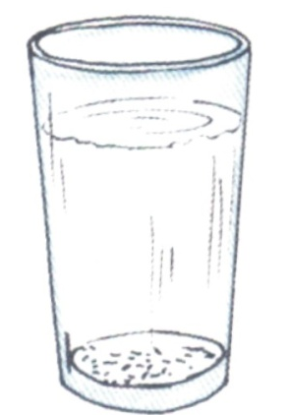
2. Tách các chất ra khỏi hỗn hợp:
Tìm nhanh: Mỗi hình dưới đây ứng với việc sử dụng phương pháp nào để tách các chất ra khỏi hỗn hợp?
Sàng, sẩy
Lọc
Làm lắng
Trò chơi: Ai nhanh ai đúng!
1
3
2

Slide 8
2. Tách các chất ra khỏi hỗn hợp:
- Bạn cần chuẩn bị những gì để tách:
+ Cát trắng ra khỏi hỗn hợp nước với cát trắng;
+ Dầu ăn ra khỏi hỗn hợp dầu ăn và nước;
+ Gạo ra khỏi hỗn hợp gạo lẫn với sạn?
- Sau khi có đủ đồ dùng cần thiết, bạn sẽ làm thế nào để tách các chất ra khỏi hỗn hợp?

Slide 9
HỖN HỢP
2. Tách các chất ra khỏi hỗn hợp:
PHIẾU HỌC TẬP SỐ 3
Tách ……. ……… ra khỏi hỗn hợp …………………:
Chuẩn bị:……………………………………………….
.............................................................................................
Cách tiến hành:…………………………………………
……………………………………………………………
…………………………………………………………….

Slide 10
HỖN HỢP
Tách cát trắng ra khỏi hỗn hợp nước và cát trắng:
- Chuẩn bị: Hỗn hợp cát và nước, phễu có giấy lọc, bông thấm nước.
- Cách tiến hành: Đổ hỗn hợp chứa cát với nước qua phễu lọc, nước sẽ chảy qua phễu xuống chai, cát trắng đọng lại trên phễu.
2. Tách dầu ăn ra khỏi hỗn hợp dầu ăn và nước:
- Chuẩn bị: Hỗn hợp dầu ăn và nước, cốc đựng nước, muỗng.
- Cách tiến hành: Đổ hỗn hợp dầu ăn và nước vào trong cốc rồi để yên một lúc lâu. Nước lắng xuống, dầu ăn nổi lên thành một lớp ở trên nước. Dùng muỗng hớt lớp dầu ăn nổi trên mặt nước.
3. Tách gạo ra khỏi hỗn hợp gạo lẫn với sạn:
- Chuẩn bị: Hỗn hợp gạo lẫn với sạn, nước, rá vo gạo.
- Cách tiến hành: Đổ hỗn hợp gạo lẫn sạn vào rá. Sau đó dùng tay đãi gạo trong chậu nước để sạn lắng xuống đáy rá, dùng tay bốc gạo ở phía trên ra, còn lại sạn ở đáy rá.

Slide 11

Khoa học
HỖN HỢP
Hỗn hợp
Hai hay nhiều chất trộn lẫn với nhau có thể tạo thành hỗn hợp
Trong hỗn hợp, mỗi chất giữ nguyên tính chất của nó.
2. Tách các chất ra khỏi hỗn hợp
sàng, sảy, …
Lọc, làm lắng, …

Slide 12
DẶN DÒ
Thực hành tách các chất ra khỏi hỗn hợp.
- Xem trước bài dung dịch trang 76.

